Slide 1
Tekjur og innstig
17.5. 2024

Slide 2
Fargjaldatekjur jan – apr 2024

Slide 3
Fargjaldatekjur jan – apr 2024
Fargjaldatekjur eru um 20 m.kr. lægri en áætlun fyrir jan til apr.
Vonir stóðu til að jafnvægi næðist í YTD í apríl og frávikið hefur minnkað, en sala 12 mánaða korta er enn vel undir áætlun.
Staðgreiðsla úr baukum er undir áætlun, til upplýsingar þá hefur verið innbrotafaraldur í vagna þar sem baukar hafa verið brotnir upp.
Gert er ráð fyrir að gjaldskrá hækki 1. júlí um sem nemur hækkun vísitölu.

Slide 4
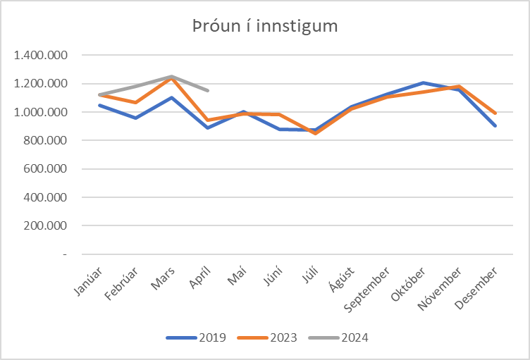
Fargjaldatekjur jan – apr 2024
Notkun er enn að aukast.
Áreiðanleiki talninga er að minnka þar sem ekki hefur verið fjárfest í nýjum talningarbúnaði í nokkur ár.
Því þarf að “projecta” meira en áður.

